Slide 1
视频图像压缩编码
武汉大学计算机学院

Slide 2
目录/Contents
图像与视频压缩

Slide 3
视频压缩的可行性
视频压缩的基本依据
空间冗余
频率冗余
视觉冗余
熵冗余
时间冗余
视频压缩的基本方法
帧内预测编码
变换编码
量化编码
熵编码
帧间预测编码
Notes:
3

Slide 4
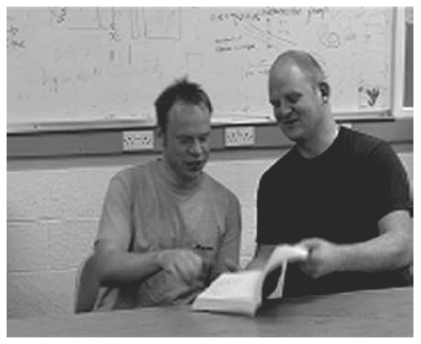
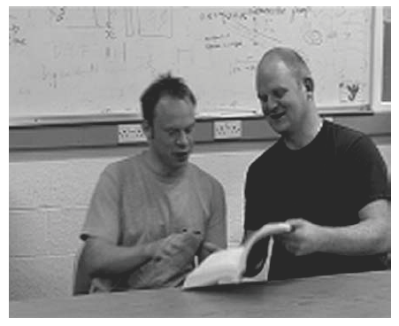
时间冗余
什么是时间冗余？
时间上视频信息的相似性、相关性称为时间冗余
前一帧图像
后一帧图像

Slide 5
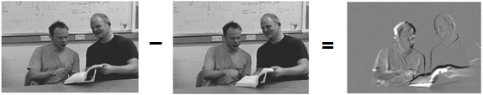
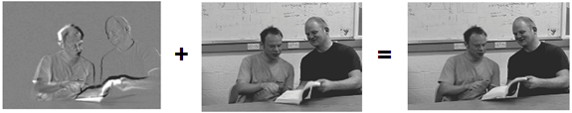
帧间预测编码
如何去除时间冗余？
原始值
预测值
差值
编码端
解码端
差值
预测值
原始值

Slide 6
帧间预测编码的运动估计
基本概念
运动估计：对两帧图像之间的运动位移进行估计
运动补偿：根据估计得到的运动位移对图像进行对齐
前一帧图像
后一帧图像

Slide 7
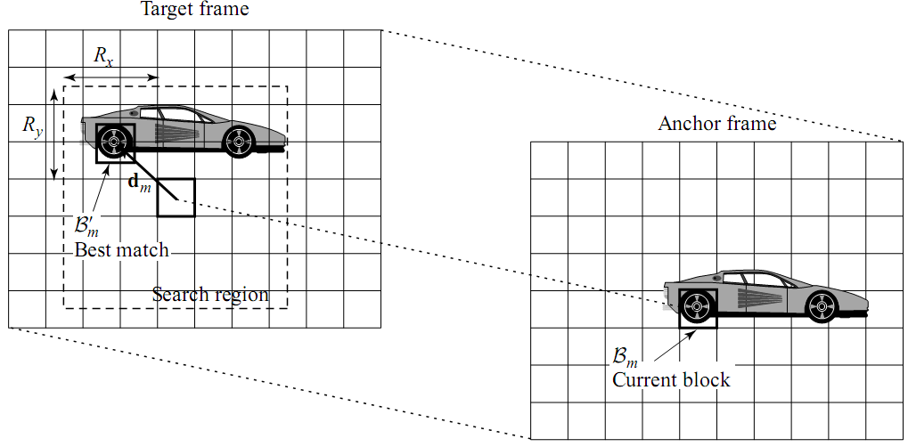
帧间预测编码的运动估计
基于块的运动估计
将视频的每一帧分成许多互不重叠的宏块（16*16像素图像块）
对每个宏块到参考帧某一给定特定搜索范围内根据一定的匹配准则找出与当前块最相似的块，即匹配块
匹配块与当前块的相对位移即为运动矢量，和残差数据均要写入压缩流

Slide 8
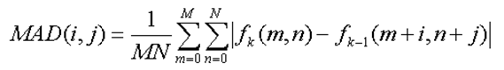
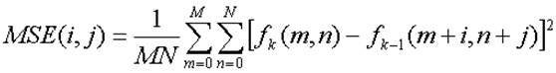
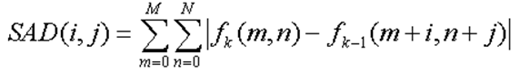
帧间预测编码的运动估计
运动估计的匹配准则
最小绝对差(MAD)
最小均方误差(MSE)
求和绝对误差(SAD)

Slide 9
帧间预测编码的运动估计
运动估计全搜索算法
按一定的顺序计算出搜索窗口内所有像素点的SAD 值，找出SAD最小的点所在的位置作为运动矢量
最简单、最原始，能得到全局最优结果，但计算量非常大
运动估计快速算法
不再搜索窗口内所有像素点，而是通过搜索窗口内少数像素点就达到与全搜索接近的准确度
基本思想：石油勘探时可在各方向分别选择一个点去勘探，看哪个方向油量最多，就在那个方向附近再进一步勘探，其他方向就不再勘探了
计算量小，近似全局最优

Slide 10
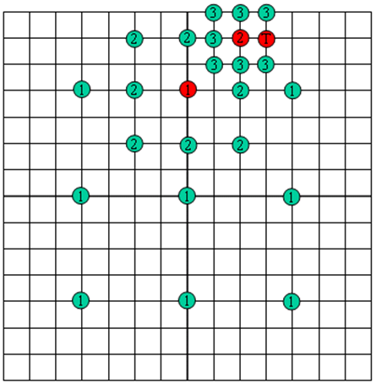
帧间预测编码的运动估计
三步搜索法
（1）以窗口中心为中心，步长为4，进行周围8个点搜索，得到一个最佳匹配点，共搜索了9个点
（2）以上一步最佳匹配点为中心，步长为2，继续搜索周围8个点得到最佳匹配点，共搜索了8个点
（3）同上一步，只是步长为1，最后得到的最佳匹配点就是最终匹配点
Notes:
它总共进行三步搜索，每次搜索都是以上一步的搜索结果为中心，搜索步长为上一步步长的一半，搜索精度为1个像素。

Slide 11
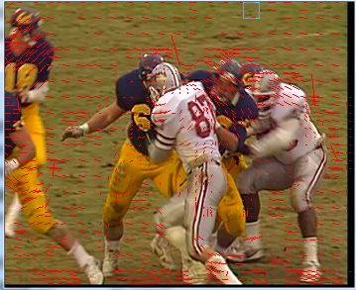
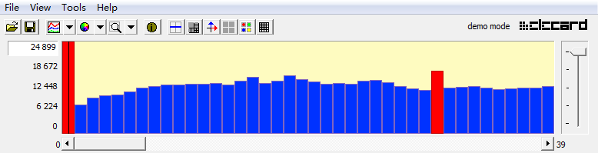
帧间预测编码的运动估计
运动矢量示例

Slide 12
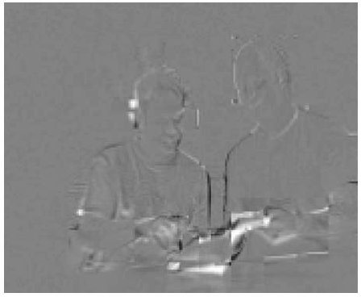
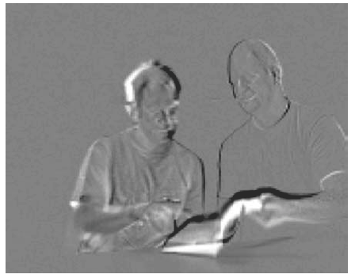
帧间预测编码的运动估计
运动估计的目的
引入运动估计，就是为了减少帧间预测编码残差图像所包含的信息量，进而达到数据压缩的目的
未进行运动估计的残差
16×16 运动估计的残差

Slide 13
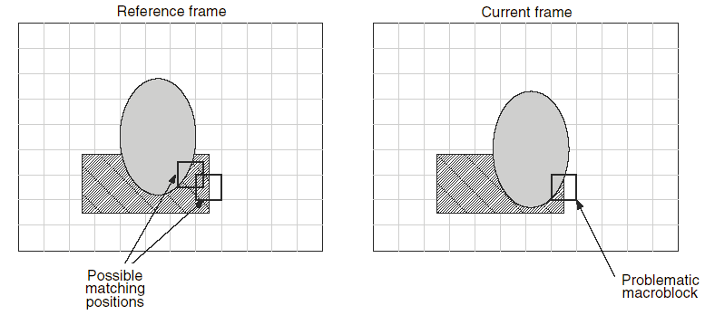
帧间预测编码的运动估计
为什么16×16 运动估计的残差信息量这么大？

Slide 14
帧间预测编码的运动估计
运动估计与块大小：16×16 运动估计残差

Slide 15
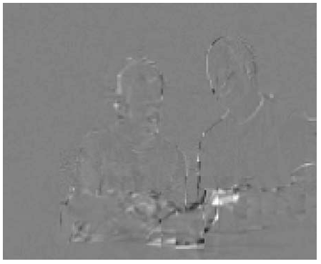
帧间预测编码的运动估计
运动估计与块大小：8×8 运动估计残差

Slide 16
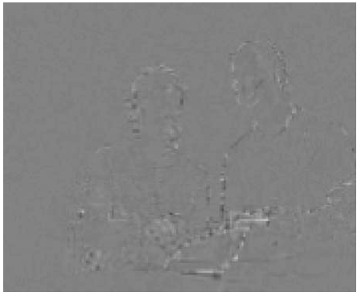
帧间预测编码的运动估计
运动估计与块大小：4×4 运动估计残差

Slide 17
帧间预测编码的运动估计
运动估计与块大小
是不是运动估计的基本单元块大小越小对压缩就越好？
未进行运动估计的残差
16×16 运动估计的残差
8×8 运动估计的残差
4×4运动估计的残差

Slide 18
帧间预测编码的运动估计
基于块的运动估计
将视频的每一帧分成许多互不重叠的宏块（16*16像素图像块）
对每个宏块到参考帧某一给定特定搜索范围内根据一定的匹配准则找出与当前块最相似的块，即匹配块
匹配块与当前块的相对位移即为运动矢量，和残差数据均要写入压缩流

Slide 19
帧间预测编码的运动估计
运动估计与块大小

Slide 20
思考题
如何快速准确的选择运动估计的块大小模式？

Slide 21
视频预测编码
帧间/帧内预测编码的相同点
编码端：原始值－预测值＝差值
解码端：差值＋预测值＝原始值
帧间/帧内预测编码的不同点
帧间预测：预测值是时间上相邻的图像像素值，去除的是时间冗余
帧内预测：预测值是空间上相邻的图像像素值，去除的是空间冗余
帧间预测：需进行运动估计得到运动矢量
帧内预测：不需进行运动估计

Slide 22
静止图像的二维预测编码
选择值 | 预测值
0 | 非预测
1 | a
2 | b
3 | c
4 | a+b-c
5 | a+(b-c)/2
6 | b+(a-c)/2
7 | (a+b)/2
c
b
d
a
x
三邻域预测法
这种压缩算法被应用到JPEG标准的无损压缩模式之中，中等复杂程度的图像压缩比可达到2:1。

Slide 23
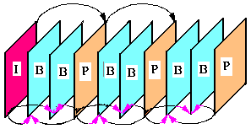
视频帧类型
帧间预测编码与帧类型
I 帧：不能进行帧间预测，只能进行帧内预测，基本选项
P帧：可以进行前向帧间预测，基本选项
B帧：可以进行双向帧间预测，高级选项
第一帧类型为I 帧，其他帧类型由人工设置参数决定
1 2 3 4 5 6 7 8 9 10
Notes:
23

Slide 24
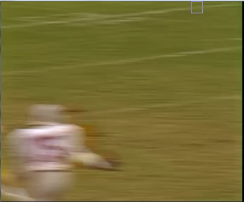
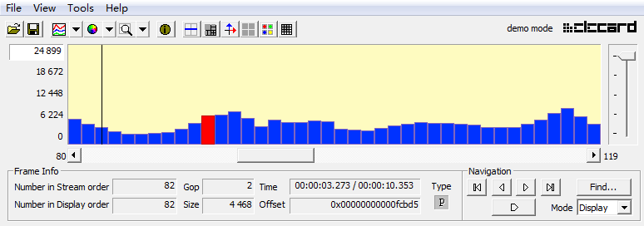
视频帧类型
视频帧类型示例

Slide 25
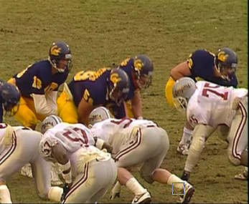
视频帧类型
视频帧大小比较
I 帧：不能去除时间冗余，只能去除空间冗余
P帧：可以去除时间冗余
一般情况：视频帧的时间冗余多于空间冗余，I帧数据量大于P帧
特殊情况：视频帧的时间和空间冗余均较多，I帧P帧数据量均较少
视频除了第一帧是否应该全部编码为P帧？
Notes:
25

Slide 26
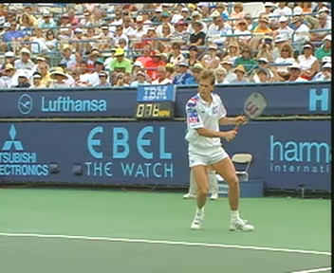
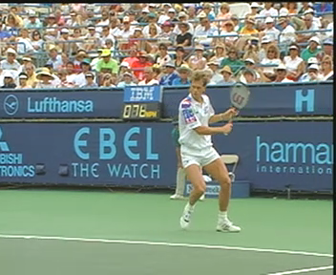
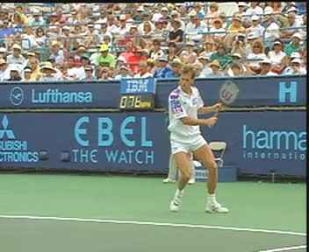
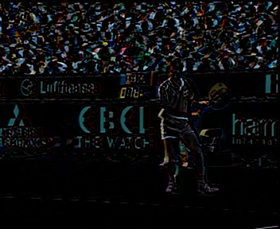
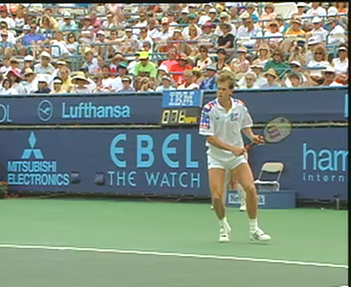
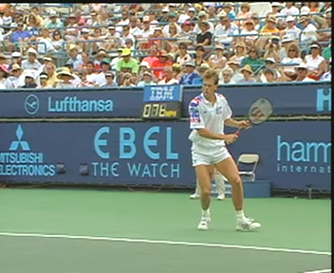
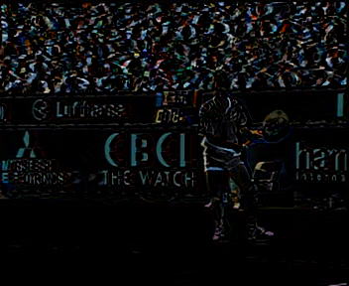
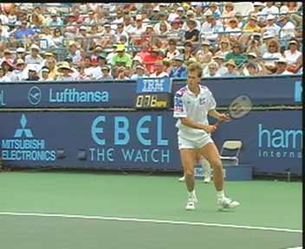
视频帧类型
视频除了第一帧是否应该全部编码为P帧？
视频播放：全P帧会导致视频只能从第一帧开始解码播放，
+
+
+
+
+
I帧
P帧
P帧
P帧
P帧
P帧
Notes:
26

Slide 27
视频帧类型
视频除了第一帧是否应该全部编码为P帧？
视频播放：全P帧会导致视频只能从第一帧开始解码播放，
不能拖动进度条从后续某一帧开始解码播放，
应当插入I帧 以保证可以从后续某一帧开始解码播放
+
P帧
I帧
P帧
P帧
P帧
P帧
I帧
Notes:
27

Slide 28
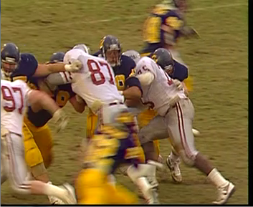
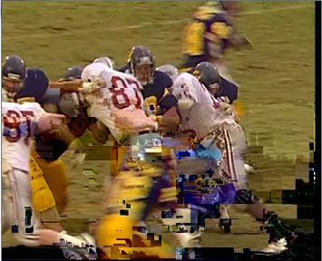
视频帧类型
视频除了第一帧是否应该全部编码为P帧？
正常图像
花屏图像
Notes:
28

Slide 29
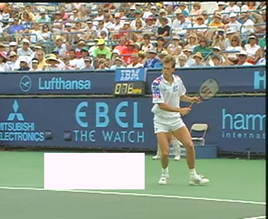
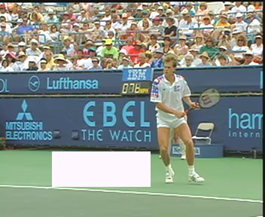
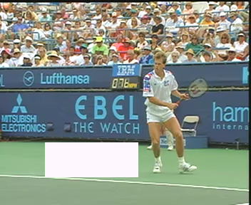
视频帧类型
视频除了第一帧是否应该全部编码为P帧？
视频容错：全P帧会导致视频某一帧的误码会在时域上逐帧扩散，
应当插入I帧以保证误码的时域扩散被终止
+
+
+
+
+
P帧
I帧
P帧
P帧
P帧
P帧
I帧
Notes:
29

Slide 30
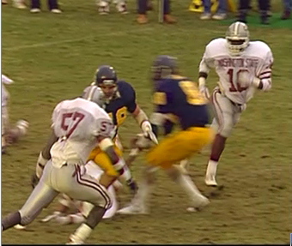
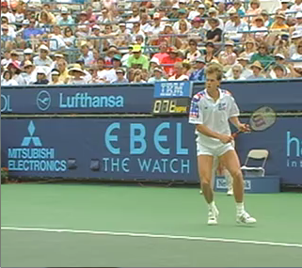
视频帧类型
视频除了第一帧是否应该全部编码为P帧？
场景切换：视频中前一帧与后一帧图像发生了内容切换，时域上相邻的两帧图像之间没有时间相关性
前一帧图像
后一帧图像
Notes:
30

Slide 31
视频宏块类型
视频宏块类型
Intra宏块：进行帧内预测的16*16像素图像块
Inter宏块：进行帧间预测的16*16像素图像块
帧类型与宏块类型的关系
I帧：所有宏块均为Intra宏块，不能进行帧间预测，只能进行帧内预测
P帧：宏块可以为Inter宏块，进行帧间预测，也可以为Intra宏块，进行帧内预测
Notes:
31

Slide 32
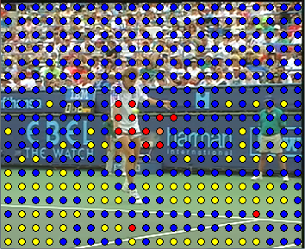
视频宏块类型
视频宏块类型示例

Slide 33
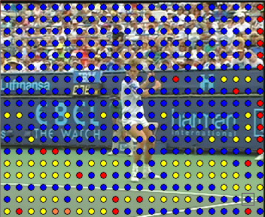
视频宏块类型
P帧中哪些宏块会是Intra宏块？
情况一：当前帧出现了前一帧未出现的新目标，新目标与前一帧没有
时间相关性
Notes:
33

Slide 34
视频宏块类型
P帧中哪些宏块会是Intra宏块？
情况二：目标连续，但当前帧中目标运动太过剧烈，目标与前一帧时
间相关性太弱
Notes:
34

Slide 35
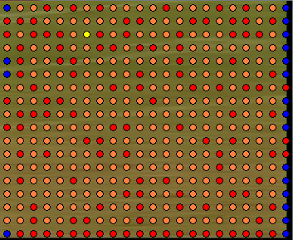
视频宏块类型
P帧中哪些宏块会是Intra宏块？
情况三：当前帧内容自身过于简单相似，空间相关性太强
Notes:
35

Slide 36
视频宏块类型
P帧中哪些宏块会是Intra宏块？
情况一：当前帧出现了前一帧未出现的新目标，新目标与前一帧没有
时间相关性
情况二：目标连续，但当前帧中目标运动太过剧烈，目标与前一帧时
间相关性太弱
情况三：当前帧内容自身过于简单相似，空间相关性太强
总结：时间相关性（时间冗余）和空间相关性（空间冗余）的比较
时间相关性越强，时间冗余越多，就应该Inter宏块类型
空间相关性越强，空间冗余越多，就应该Intra宏块类型
Notes:
36

Slide 37
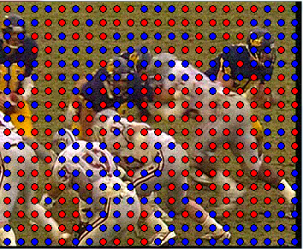
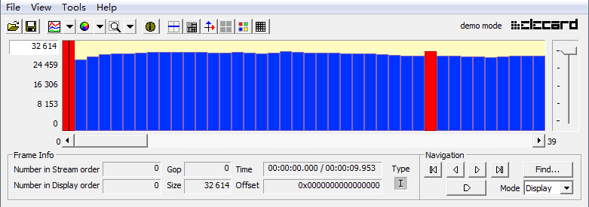
思考题
噪声视频的帧类型和宏块类型有什么特点？
Notes:
37

Slide 38
视频压缩的可行性
视频压缩的基本依据
时间冗余/空间冗余
频率冗余
视觉冗余
熵冗余
视频压缩的基本方法
帧间预测编码/帧内预测编码
变换编码
量化编码
熵编码
Notes:
38

Slide 39
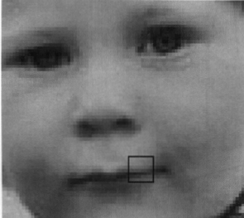

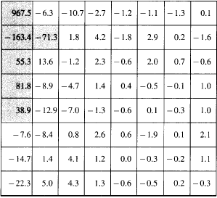
视频编码----变换编码
频率冗余
空间域：能量倾向于均匀地分布
频率域：能量集中到少数几个“重要”的数据上
Notes:
39

Slide 40
傅立叶变换
法国数学家傅立叶提出，任何周期函数都可以表示为不同频率的正弦或余弦的和的形式。
→傅氏级数；对于非周期函数，则用正弦和余弦及加权函数的积分来表示。
→傅氏变换：应用极为广泛，尤其是数字计算和快速算法的发明，在信号处理领域产生了具大变革。

Slide 41
傅立叶变换
一维傅立叶变换及其反变换
离形形式：
频域→不同的频域成份，可以表示成极坐标形式：

Slide 42
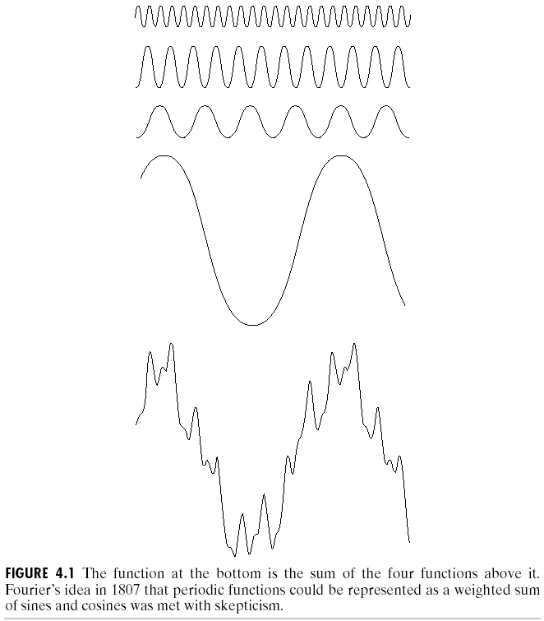
傅立叶变换
一维傅立叶变换及其反变换
功率谱
“谱密度”
信号频谱分析示意图如右图所示：

Slide 43
傅立叶变换
二维DFT及其反变换
一个图像关于的函数的离散
同理：
谱：
同角：
功率谱：
可以证明：
原点被放置在 上
为图象平均灰度。

Slide 44
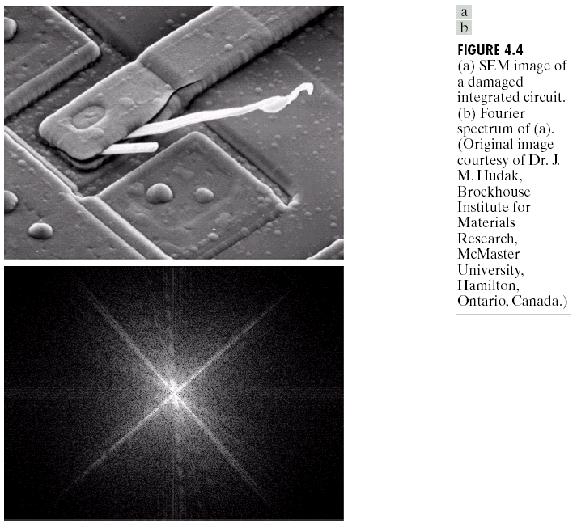
傅立叶变换
频率域滤波
一般不大可能建立图像特定分量和其变换之间的直接联系，但可以建立傅氏变换的频率图像中的强度变化模式之间的联系。
例如，低频对应图像的慢变化分量（墙，地板），而高频分量对应着图像中灰度变化联系地方（边缘，噪声）。

Slide 45
DCT变换
DCT （Discrete Cosine Transform）变换，即离散余弦变换。它在性能上最接近最佳变换——KLT变换，并且具有高效的快速算法。
在目前的多数图像和视频压缩标准中都用到了DCT技术。
DCT变换压缩的主要思想是通过对图像的变换使分散在各个像素上的能量集中在少数系数上，进而甩掉零或近似于零的系数，以达到压缩的目的。

Slide 46
1D-DCT
1D-DCT 的基为：
特点：
（1）无虚数部分；
（2）正变换核与反变换核一样
则正变换可表示为：
反变换可表示为：
46

Slide 47
2D-DCT
v(0,l)
2D-DCT的基为：
v(0,0)
v(k,0)
v(k,l)
则正变换可表示为：
反变换可表示为：

Slide 48
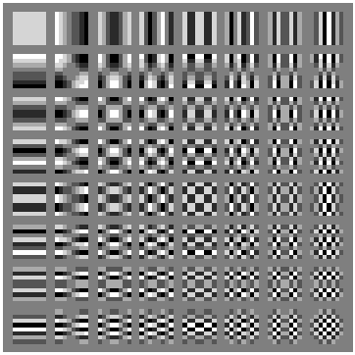
2D-DCT 基图象
k、l 为变换频率； m, n 为空间座标
v(k,l) 为 DCT 系数; u(m,n) 原始图象信号
v(k, l) 中 v(0,0) 称为直流系数，其它的称为交流系数。

Slide 49
视频编码----变换编码
变换编码
能够实现对能量的压缩，将能量集中到少数几个“重要”的数据上；
离散余弦变换DCT（Discrete Cosine Transform）
离散小波变换DWT（Discrete Wavelet Transform）
变换的基本单元：8×8 像素块
Notes:
49

Slide 50
视频压缩的可行性
视频压缩的基本依据
时间冗余/空间冗余
频率冗余
视觉冗余
熵冗余
视频压缩的基本方法
帧间预测编码/帧内预测编码
变换编码
量化编码
熵编码
Notes:
50

Slide 51
视频编码----量化编码
视觉冗余
视觉系统是非均匀和非线性的，对不同的变化感知程度不同
对低频信息（基本信息）感知程度较强
对高频信息（细节信息）感知程度较弱
Notes:
51

Slide 52


视频编码----量化编码
舍弃高频部分，保留部分为387×360

Slide 53

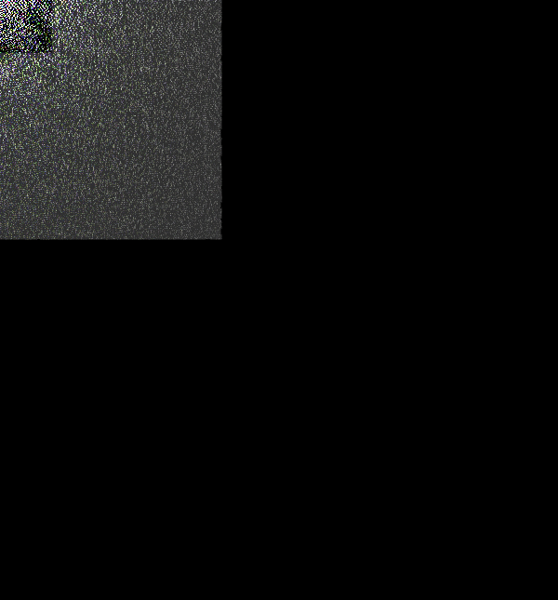
视频编码----量化编码
舍弃高频部分，保留部分为258×240

Slide 54

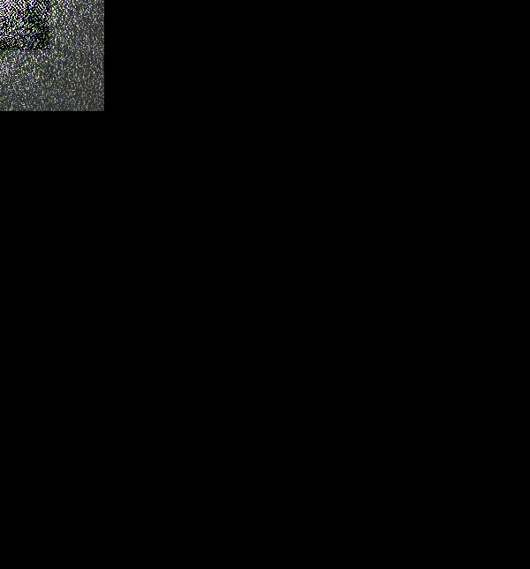
视频编码----量化编码
舍弃高频部分，保留部分为130×120

Slide 55


视频编码----量化编码
舍弃高频部分，保留部分为65×60

Slide 56


视频编码----量化编码
舍弃少量的低频部分，舍弃部分为15×15

Slide 57
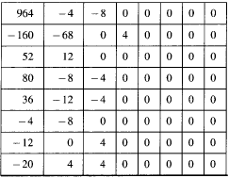
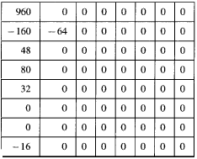
视频编码----量化编码
量化编码
去掉高频信息，保留低频信息
编码端：原始值 / 量化步长 ＝ 量化值
解码端：量化值 X 量化步长 ＝ 重建值
加大量化步长，可以降低码率
Notes:
57

Slide 58
视频编码----量化编码
量化步长越大，高频部分变为零越多，细节损失就越多

Slide 59
视频编码----量化编码
量化步长越大，高频部分变为零越多，细节损失就越多

Slide 60
视频编码----量化编码
量化步长越大，高频部分变为零越多，细节损失就越多

Slide 61
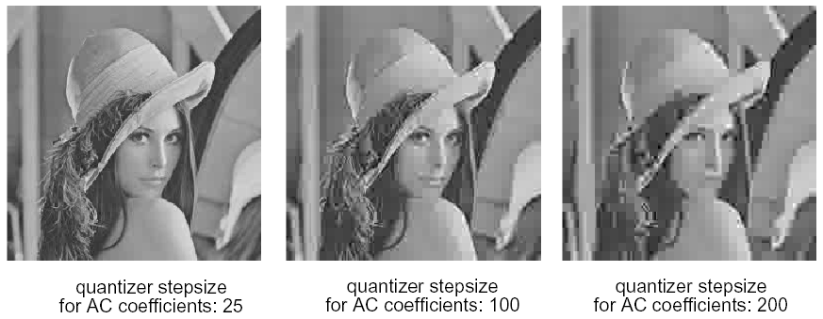
DCT 编码失真－块效应
DCT 本身没有失真，是可逆变换，如果计算精度保证的话，变换前后的结果是一样的。
DCT 变换固有的缺点：
块效应：变换编码是一种块结构编码方法，易出现块与块之间的不连续性。如下图中的 “阶梯效应” 和后面图中的 “蚊子效应”。
图像的边界、纹理处易出现较明显的损伤。

Slide 62


DCT 编码失真－块效应

Slide 63
DCT 系数的量化
139 144 149 153 155 155 155 155
144 151 153 156 159 156 156 156
150 155 160 163 158 156 156 156
159 161 162 160 160 159 159 159
159 160 161 162 162 155 155 155
161 161 161 161 160 157 157 157
162 162 161 163 162 157 157 157
162 162 161 161 163 158 158 158
16 11 10 16 24 40 51 61
12 12 14 19 26 58 60 55
14 13 16 24 40 57 69 56
14 17 22 29 51 87 80 62
18 22 37 56 68 109 103 77
24 35 55 64 81 104 113 92
49 64 78 87 103 121 120 101
72 92 95 98 112 100 103 99
(a) 原图象
(b) DCT 系数
(c) 量化矩阵
79 0 -1 0 0 0 0 0
-2 -1 0 0 0 0 0 0
-1 -1 0 0 0 0 0 0
-1 0 0 0 0 0 0 0
0 0 0 0 0 0 0 0
0 0 0 0 0 0 0 0
0 0 0 0 0 0 0 0
0 0 0 0 0 0 0 0
1264 0 -10 0 0 0 0 0
-24 -12 0 0 0 0 0 0
-14 -13 0 0 0 0 0 0
-14 0 0 0 0 0 0 0
0 0 0 0 0 0 0 0
0 0 0 0 0 0 0 0
0 0 0 0 0 0 0 0
0 0 0 0 0 0 0 0
(d) 已量化 DCT 系数
(e) 逆量化系数
(f) 重建图象

Slide 64

DCT 系数的行程编码
更有效的传输非零变换系数位置的方法：“之”字型扫描和行程-幅度二维熵编码。
“之”字形扫描
使变换系数所代表的频率分量由高到低排列，增加连零的个数，提高变字长行程编码效率，将二维 8×8 变换系数排列成一维 1×64 数据串。对于隔行扫描图象，可以采用其它替代的“之”字形扫描。
块结束发送EOB（End of Block）标识

Slide 65

基于 DCT 的编码系统
65

Slide 66

视频压缩流程
① 在缓存中重构一个经过编解码处理的前一帧的图像，该图像称为运动
估计的“参考帧”，编码端和解码端采用同样的参考帧；

Slide 67
② 计算当前帧中的每一个方块（一般为16*16像素的宏块）和缓存中的参考帧
中宏块的最佳匹配块，即进行运动估计计算。用运动矢量表明两个宏块之间的
位移。例如，运动矢量＝（-4，5），则在当前帧的宏块向左移动4个像素，向
下移动5个像素，就可以在参考帧中找到最匹配的宏块。

Slide 68
③ 通过参考帧的最佳匹配块进行运动补偿计算，得到当前帧的最相似图像
（运动补偿参考帧）。

Slide 69
帧差图像
④ 然后当前帧和运动补偿参考帧进行差值运算（相对应的像素进行减法运算），
得到运动补偿的帧差图像。

Slide 70
⑤ 对帧差图像进行DCT变换和量化；

Slide 71
⑥ 量化后的系数和运动矢量进行熵编码和传输；

Slide 72
⑦ 量化后的系数同时被解码，得到的帧差图像和运动补偿参考帧进行加法运算，从而得到一个新的放在缓存中的参考帧。

Slide 73

①在解码端对运动矢量和系数进行解码；

Slide 74
帧差图像
②对系数进行反量化和反变换，得到帧差图像；

Slide 75
③ 对缓存中的参考帧（重构的前一帧图像）通过运动矢量进行运动补偿计算，
得到运动补偿参考帧；

Slide 76
帧差图像
④ 帧差图像和运动补偿参考帧进行加法运算，得到当前帧图像；

Slide 77
和解码器的缓存中存放的是相同的参考帧
⑤ 当前帧图像放入缓存中，作为新的参考帧。

Slide 78


视频码流结构

Slide 79
视频码流结构

Slide 80
JPEG编码标准
算法概要：JPEG(Joint Photographic Experts Group) 是一个由ISO和CCITT两个组织机构联合组成的一个图像专家小组，负责制定静态的数字图像数据压缩编码标准，这个专家组开发的算法称为JPEG算法，并且成为国际上通用的标准。JPEG是一个适用范围很广的静态图像数据压缩标准，既可用于灰度图像又可用于彩色图像。JPEG不仅适于静止图像的压缩，电视图像的帧内图像的压缩编码，也常采用此算法。JPEG标准还可以大范围地调节图像压缩率及其保真度。
标准主要采用了两种基本的压缩算法，一种是采用以离散余弦变换(DCT)为基础的有损压缩算法，另一种是采用以预测技术为基础的DPCM无损压缩算法。

Slide 81
JPEG编码运行模式
JPEG规定了4种运行模式，以满足不同需要：
基于DPCM的无损编码模式：压缩比可以达到2:1。
基于DCT的有损顺序编码模式：压缩比可以达到10:1以上。
基于DCT的渐进编码模式
基于DCT的分级编码模式

Slide 82
基于DPCM的无损编码模式
基于DPCM的无损编码模式：主要采用了三邻域二维预测编码和熵编码。
预测器
熵编码器
源图像数据
压缩的图像数据
表说明
DPCM预测编码框图

Slide 83
基于DCT的渐进编码模式
此模式与顺序模式编码步骤基本一致，不同之处在于渐进模式每个图像分量的编码要经过多次扫描才完成。第一次扫描只进行一次粗糙的压缩，然后根据此数据先重建一幅质量低的图像，以后的扫描再作较细的扫描，使重建图像质量不断提高，直到满意为止。

Slide 84
基于DCT的分级编码模式
（1）降低原始图像的空间分辨率。
（2）对已经降低分辨率的图像按照顺序编码模式进行压缩并存储或传输。
（3）对低分辨率图像进行解码，然后用插值法提高图像的分辨率。
（4）将分辨率已经升高的图像作为原图像的预测值，并把它与原图像的差值进行基于DCT的编码。
（5）重复步骤3、4直到图像达到完整的分辨率。

Slide 85
JPEG有损顺序编码算法
编码算法的主要计算步骤如下：
1.将源图像分成几个颜色平面（分量图像）
2. 分成8×8数据块进行正向离散余弦变换(FDCT)。
2. 量化(quantization)。
3. Z字形排列量化结果(zigzag scan)。
4. 使用差分脉冲编码调制(differential pulse code modulation，DPCM)对直流系数(DC)进行编码。
5. 使用行程长度编码(run-length encoding，RLE)对交流系数(AC)进行编码。
6. 熵编码(entropy coding)。

Slide 86

JPEG压缩编码步骤

Slide 87

JPEG译码解压缩
译码或者叫做解压缩的过程与压缩编码过程正好相反。
IDCT

Slide 88
视频压缩标准对比
H.261 p×64kb/s视频编码标准 | 时间 | 1990年12月
 | 输入 | 176×144(QCIF) 352×288(CIF) 帧速率可变<=30
 | 输出 | p×64kb/s(p=1,2,…,32)
 | 压缩率 | 20~30 小于MPEG1
 | 压缩算法 | 运动补偿帧间预测与分块DCT相结合的混合编码
 | 应用 | 可视电话、视频会议等对称应用

Slide 89
视频压缩标准对比
MPEG1 数据传输速率为1.5Mb/s的数字存储媒体运动图像及其伴音编码标准 | 时间 | 1993年8月
 | 输入 | 视频：352×240×30，352×288×25 音频：32、44.1、48kHz的线性PCM
 | 输出 | 1.5Mb/s、32-384 Kb/s(音频)
 | 压缩率 | 20~30
 | 压缩算法 | 运动补偿帧间预测（单向预测＋双向预测）＋DCT
 | 应用 | VCD、MP3、局域网视频传输

Slide 90
视频压缩标准对比
MPEG2H.262 运动图像及其伴音通用编码标准 | 时间 | 1994年11月
 | 输入 | 352×288～1920×1152 采用频率为16、22.05、24、32、44.1、48kHz的线性PCM、支持5.1声道
 | 输出 | 1.5－80Mb/s、8-640 Kb/s(音频)
 | 压缩率 | 30－40
 | 压缩算法 | 运动补偿帧间预测（单双向预测）＋DCT、可伸缩性、前向兼容
 | 应用 | DVD、DVB、HDTV

Slide 91
视频压缩标准对比
H.263 H.263+ 甚低码率通信的视频编码标准 | 时间 | 1996年3月、1998年1月
 | 输入 | QCIF、CIF、128×96(SubQCIF)、704×576(4CIF)、1408×1152(16CIF)
 | 输出 | 30kb/s～
 | 压缩率 | H.263+>H.263>MPEG2
 | 压缩算法 | 运动补偿帧间预测（单双向预测）＋DCT 局部算法改进 可伸缩性
 | 应用 | 通用电话交换网、局域网的视频通信

Slide 92
视频压缩标准对比
MPEG4(Part 2) MPEG4 Visual 甚低码率活动图像及其伴音编码标准 | 时间 | 1999年
 | 输入 | ≧176×144的多种分辨率格式
 | 输出 | 4.6Kb/s～64Kb/s
 | 压缩率 | ≧ 100
 | 压缩算法 | 基于对象的新一代编码技术，注重交互性，即可包含自然对象，又可包含人工合成对象
 | 应用 | 可应用范围很广、目前多用于因特网视频传输、流媒体应用

Slide 93
视频压缩标准对比
H.264 MPEG4(Part10) MPEG4 AVC | 时间 | 2003年5月
 | 输入 | 多种分辨率格式
 | 输出
 | 压缩率 | 压缩率最高的视频压缩标准，比MPEG4 Visual节约50％的码率
 | 压缩算法 | 基于传统框架的混合编码系统，只是做了局部优化。更注重编码效率和可靠性
 | 应用 | 视频广播、视频通信和存储媒体（CD DVD）等多种应用

Slide 94
谢谢！

